Slide 1
Practice 06
16.05.13

Slide 2

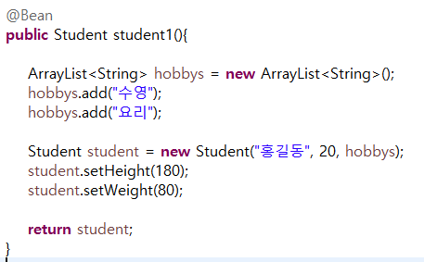
Annotation을 이용한 Configuration 구현
@Configuration
‘이 클래스는 스프링 설정에 사용되는 클래스 입니다.’ 라고 명시해 주는 어노테이션
@Bean - 객체 생성
생성자에 설정
프로퍼티에 설정

Slide 3
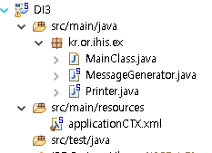
실습
다음과 같은 프로젝트를 생성하고 DI를 수행하는 코드를 작성하시오.
  160513_Spring Framework(2).ppt DI 참조
applicationCTX.xml을 java annotation을 이용한 방법으로 구현하시오.
  @Conguration
  @Bean
  AnnotationConfigApplicationContext

Slide 4
제출
해당 실습과 관련된 결과보고서를 작성하여 제출
  Practice06_1_이름_학번.pdf
  ta.ihis8182@gmail.com
  5월 19일 23:59

